Slide 1
التاريخ : 1444/10/9
المــــادة : فقه
أهــلًا

Slide 2
السؤال الأول
استراتيجية
شريط الذكريات
أولى الناس بالإمامة
الأكبر سنا
الحافظ لكتاب الله

Slide 3
السؤال الأول
استراتيجية
شريط الذكريات
إذا صلى الإمام بالناس ثم تذكر أنه محدث
لا يجب عليه إعادة الصلاة
وجب عليه إعادة الصلاة

Slide 4
موضوع الدرس
موقف إمام الصلاة والمأمومين
موقف المأموم الواحد .
موقف المأمومين .
شروط صحة اقتداء المأموم بالإمام .
سأتعلم

Slide 5
تمهيد
التراص في الصف .
إتمام الصفوف الأول
مهارة الاستنتاج

Slide 6
موقف المأموم الواحد في الصلاة
✓

Slide 7
موقف المأمومين

Slide 8
موقف المأمومين
✓
✖
✖

Slide 9
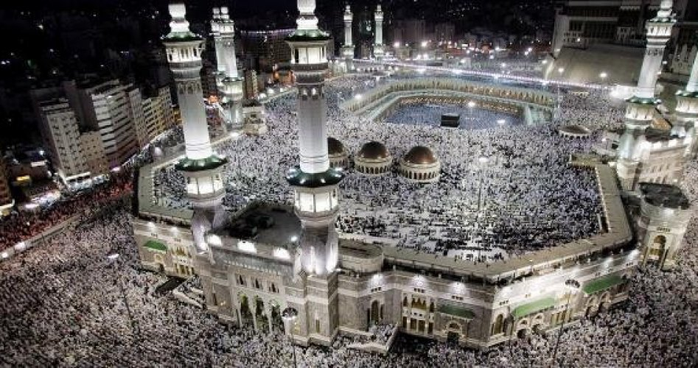
شروط صحة اقتداء المأموم بإمام الصلاة
إذا كان المأموم داخل المسجد يصح أن يقتدي بإمام الصلاة بشرط أن يسمع التكبير أو يرى أحد المأمومين .
أولا
حالات يصح فيها الاقتداء :
ثانيا
اقتداء المأمومين بإمام الصلاة في سطح المسجد أو في أسفله إذا سمعوا صوته .
1
الاقتداء بإمام الصلاة من خارج المسجد إذا اتصلت الصفوف , أو رأى المأمومون بعض الصفوف و إن لم تتصل مع سماع التكبير .
2

Slide 10
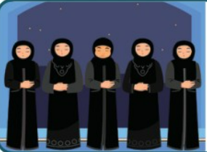
شروط صحة اقتداء المأموم بإمام الصلاة
إذا صلت امرأة بمجموعة من النساء فإنها تكون
وسطهن في الصف
النساء يصلين خلف الرجال , ويتأخرن عنهم ..

Slide 11
التقويم الختامي :
مهارة التذكر
✓

Slide 12
التقويم الختامي :
مهارة التصويب
✖
✓

Slide 13
التقويم الختامي :
أين تقف النساء إذا صلين مع جماعة الرجال ؟
يصلين خلفهم
ويتأخرن عنهم .
فكري

Slide 14
الخاتمة
موقف الإمام الواحد
1
مـــاذا تـعــلـــمــنــا فـي درس الـيـوم ؟
موقف المأمومين
2
شروط صحة الاقتداء بالإمام
3

Slide 15
بطاقة خروج :
أ . آسية مسعود
انتهى الدرس أميرتي ...
احرصي على اتباع هدي النبي صلى الله عليه وسلم ..
وتطبيق ما تعلمتي في كل شؤونك لتنالي شفاعته ..
أحبكم كثيرا .. أستودعكم الله

Slide 16
بطاقة خروج :
أ. آسية مسعود .
الشكر لله تعالى من قبل ومن بعد ثم لمن شاركني تصميم الشرائح ..
اللهم اجعل عملي خالصا لك مباركا ..وشافعا لي ولوالدي عندك ..
اختمي اعجابك بما شاء الله لا قوة الا بالله ..
أقدم أعمالي مجانا ولا أحلل بيعها ..

